Slide 1
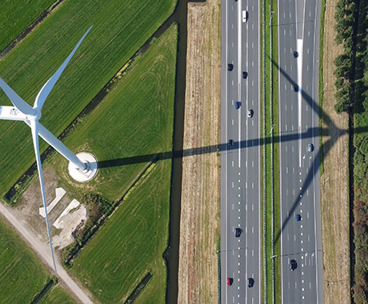

Schema voor de keuzes voor vormgeving Omgevingsdienst NL
Planning traject
12 september 2024

Slide 2
Keuzeschema
Is er sprake van een publieke bevoegdheid?
Is er sprake van vooral decentrale besluitvorming (met mogelijkheid tot verschil), of van vooral één landelijke besluit (uniform)?
Is er onafhankelijkheid van de politiek vereist?
Is er sprake van beleidsruimte?
Is er een bijzondere reden om voor privaatrecht te gaan?
Centrumregeling
Is er sprake van beleidsruimte?
Zelfstandig bestuursorgaan
Agentschap
Is er behoefte aan sturing op de uitvoering vanuit partijen?
Is er sprake van (financiële) gelijkwaardigheid?
Vereniging
Besloten vennootschap
Stichting
Openbaar lichaam
Bedrijfsvoerings-organisatie
Openbaar lichaam
Bedrijfsvoerings-organisatie
Is er wél behoefte aan een gezamenlijke uitvoerings-organisatie
Ja
Centraal
Nee
Ja
Ja
Decentraal
Nee
Ja
Ja
Ja
Nee
Nee
Nee
Ja
Ja
Nee
Nee
c
Nee

Slide 3
Grof tijdspad voor implementatie
Principebesluit ALV ODNL
Opdracht vanuit dagelijkse besturen omgevingsdiensten
Geen actie
Besluit tot statutenwijziging ALV ODNL
Passeren akte bij notaris
Memo over vormgeving / Opstellen concept-statutenwijziging
Principebesluit ALV ODNL
Opdracht vanuit dagelijkse besturen omgevingsdiensten
Wensen en bedenkingen provinciale staten en gemeenteraden
Besluit algemene besturen omgevingsdiensten
Aanvragen lidmaatschap door voorzitter omgevingsdienst
Principebesluit dagelijkse besturen tot deelneming in ODNL
Principebesluit DB
Concept-wijziging gemeen-schappelijke regeling voorbereiden
Toestemming provinciale staten en gemeenteraden
Besluit gedeputeerde staten en college van burgemeester en wethouders
Bekendmaking
Zienswijzen provinciale staten en raden (incl. verwerking)
Q4 2024
Q1 2025
Q2 2025
Q3 2025
Q4 2025
2026
c

